Slide 1
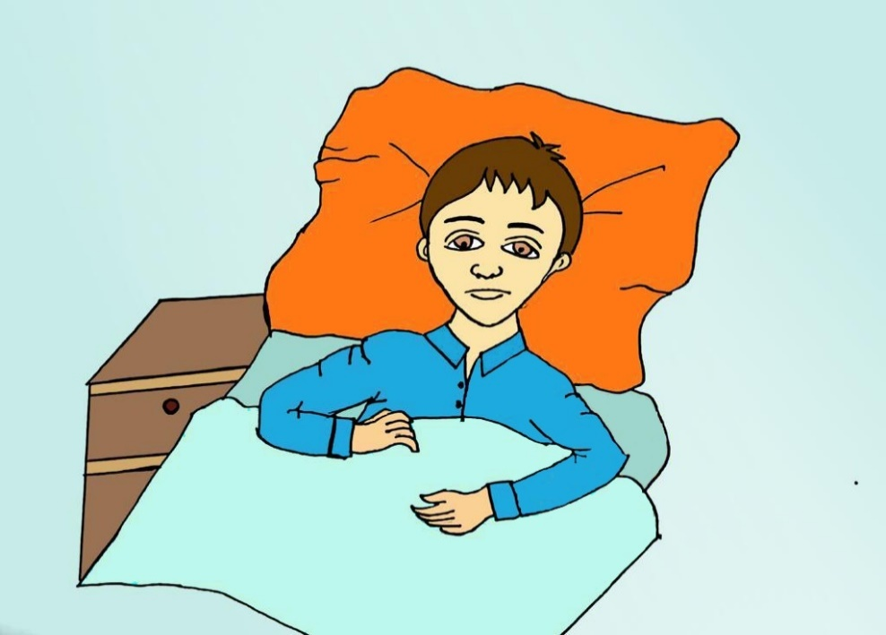
الْحَلْقَةُ الْأُولى - اللُّغَةُ الْعَرَبِيَّةُ الصَّفُّ الثّاني الْابْتِدائِيُّ/الفَصْلُ الدِّراسيُّ الْأَوَّلُ
الْوَحْدَةُ الْأولى: (الْحَياةُ الْاجْتِماعِيَّةُ)
الدَّرْسُ الثّالِثُ: (سالِمٌ مَريضٌ) النَّسْخُ/ الْإِمْلاءُ/ الْإِنتاجُ الكِتابِيُّ
اللُّغَةُ العَرَبيّةُ / الصَّفُّ الثاني الابْتِدائيّ/الفَصْلُ الدِّراسيُّ الأول/ الْوَحْدَةُ الْأولى/الدّرس الثّالِثُ (سالِمٌ مَريضٌ): النَّسْخُ/ الْإِمْلاءُ/ الْإِنتاجُ الكِتابِيُّ
وزارة التربية والتعليم –الفصل الدراسي االأول 2021-2022م

Slide 2
خامِسًا: أَنْسَخُ.
.
.
.
جَديدٌ
جَديدٌ
جَديدٌ
جَديدٌ
.
.
.
قُنْفُذٌ
قُنْفُذٌ
قُنْفُذٌ
قُنْفُذٌ
.
.
.
رَذاذٌ
رَذاذٌ
رَذاذٌ
رَذاذٌ
أَخَذَ خالِدٌ ذُرَةً في يَدِهِ.
ذُرَةً
.
يَدِهِ.
.
.
خالِدٌ
.
.
في
أَخَذَ
اللُّغَةُ العَرَبيّةُ / الصَّفُّ الثاني الابْتِدائيّ/الفَصْلُ الدِّراسيُّ الأول/ الْوَحْدَةُ الْأولى/الدّرس الثّالِثُ (سالِمٌ مَريضٌ): النَّسْخُ/ الْإِمْلاءُ/ الْإِنتاجُ الكِتابِيُّ
وزارة التربية والتعليم –الفصل الدراسي االأول 2021-2022م

Slide 3
سادِسًا: أَكْتُبُ ما يُمْليهِ الْـمُعَلِّمُ.
صَديقي .
دَرّاجّةُ
هَذِهِ
مُنْذِرٍ
.
.
اللُّغَةُ العَرَبيّةُ / الصَّفُّ الثاني الابْتِدائيّ/الفَصْلُ الدِّراسيُّ الأول/ الْوَحْدَةُ الْأولى/الدّرس الثّالِثُ (سالِمٌ مَريضٌ): النَّسْخُ/ الْإِمْلاءُ/ الْإِنتاجُ الكِتابِيُّ
وزارة التربية والتعليم –الفصل الدراسي االأول 2021-2022م

Slide 4
سابِعًا: أُنْتِجُ.
1-أُكَوِّنُ جُمْلَةً كَما في الْـمِثالِ:
يَرْكُضُ تارَةً خَلْفَ أَصْدِقائِهِ، وتارةً أُخْرى خَلْفَ الْكُرَةِ.
تارَةً وتارةً أُخْرى
تارَةً وتارةً أُخْرى
كِتابًا مُفيدًا.
قِصّةً شائِقَةً،
يَقْرَأُ
...........................................
.........................................،
......................
عُصْفورًا لَطيفًا.
زَهْرَةً جَميلَةً،
يَرْسُمُ
...........................................
........................................،
....................
اللُّغَةُ العَرَبيّةُ / الصَّفُّ الثاني الابْتِدائيّ/الفَصْلُ الدِّراسيُّ الأول/ الْوَحْدَةُ الْأولى/الدّرس الثّالِثُ (سالِمٌ مَريضٌ): النَّسْخُ/ الْإِمْلاءُ/ الْإِنتاجُ الكِتابِيُّ
وزارة التربية والتعليم –الفصل الدراسي االأول 2021-2022م

Slide 5
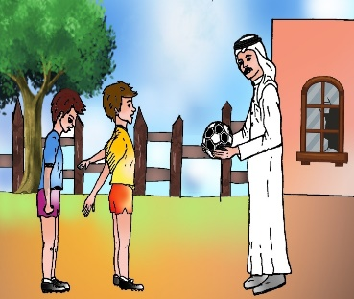
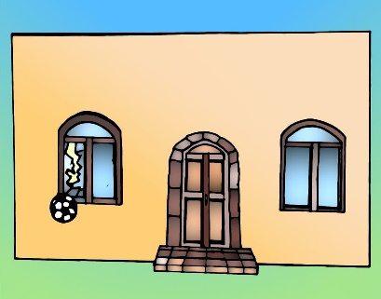
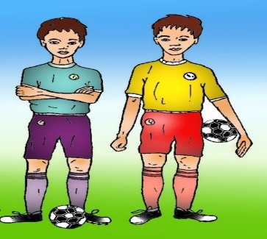
2-أُرَتِّبُ الْأَقْوالَ، ثُمَّ أُثَرّي الْفِقْرَةَ الْآتِيَةَ مُسْتَعينًا بِالصُّوَرِ:
كانَ سَميرٌ يَلْعَبُ كُرَةَ الْقَدَمِ في الْحَديقَةِ مَعَ عَدْنانَ، فَرَكَلَ الْكُرَةَ بِقُوَّةٍ، فَأَصابَتْ زُجاجَ نافِذَةِ الْجارِ مُحَمَّدٍ. خافَ سَميرٌ وَاخْتَبَأَ. وَخَرَجَ الْعَمُّ مُحَمَّدٌ يَسْأَلُ: "لِـمَنْ هَذِهِ الْكُرَةُ يا أَوْلادي"؟
قالَ عَدْنانُ:.................................................................................................................
قالَ الْعمُّ مُحَمَّدٌ ..........................................................................................
قالَ سَميرٌ .....................................................................................................................................................................................................................
قالَ الْجارُ مُحَمَّدٌ ...................................................................................................................................................................
قالَ سَميرٌ ...................................................................................................................
" أَنا يا عَمّي، أَنا آسِفٌ جِدًّا لِـما حَصَلَ دونَ قَصْدٍ مِنّي".
"لَيْسَتْ لي يا عَمّي مُحمَّدُ، إِنَّها كُرَةُ سَميرٍ."
"شُكْرًا يا عَمّي، أَعِدُكَ أَنْ أَلْعَبَ بِهُدوءٍ وَحَذَرٍ في الْـمُسْتَقْبَلِ".
"مَنْ أَلْقى بِها عَلى النّافِذَةِ"؟
"لا بَأْسَ يا وَلَدي، لَقَدْ قُلْتَ الْحَقيقَةَ؛ لِذا سَأُرْجِعُ لَكَ كُرَتَكَ".
3
1
5
2
4
اللُّغَةُ العَرَبيّةُ / الصَّفُّ الثاني الابْتِدائيّ/الفَصْلُ الدِّراسيُّ الأول/ الْوَحْدَةُ الْأولى/الدّرس الثّالِثُ (سالِمٌ مَريضٌ): النَّسْخُ/ الْإِمْلاءُ/ الْإِنتاجُ الكِتابِيُّ
وزارة التربية والتعليم –الفصل الدراسي االأول 2021-2022م

Slide 6
2-أُرَتِّبُ الْأَقْوالَ، ثُمَّ أُثَرّي الْفِقْرَةَ الْآتِيَةَ مُسْتَعينًا بِالصُّوَرِ:
كانَ سَميرٌ يَلْعَبُ كُرَةَ الْقَدَمِ في الْحَديقَةِ مَعَ عَدْنانَ، فَرَكَلَ الْكُرَةَ بِقُوَّةٍ، فَأَصابَتْ زُجاجَ نافِذَةِ الْجارِ مُحَمَّدٍ. خافَ سَميرٌ وَاخْتَبَأَ. وَخَرَجَ الْعَمُّ مُحَمَّدٌ يَسْأَلُ: "لِـمَنْ هَذِهِ الْكُرَةُ يا أَوْلادي"؟
قالَ عَدْنانُ:. "لَيْسَتْ لي يا عَمّي مُحمَّدُ، إِنَّها كُرَةُ سَميرٍ."
قالَ الْعمُّ مُحَمَّدٌ: " مَنْ أَلْقى بِها عَلى النّافِذَةِ"؟
قالَ سَميرٌ " أَنا يا عَمّي، أَنا آسِفٌ جِدًّا لِـما حَصَلَ دونَ قَصْدٍ مِنّي".
قالَ الْجارُ مُحَمَّدٌ "لا بَأْسَ يا وَلَدي، لَقَدْ قُلْتَ الْحَقيقَةَ؛ لِذا سَأُرْجِعُ لَكَ كُرَتَكَ".
قالَ سَميرٌ "شُكْرًا يا عَمّي، أَعِدُكَ أَنْ أَلْعَبَ بِهُدوءٍ وَحَذَرٍ في الْـمُسْتَقْبَلِ".
اللُّغَةُ العَرَبيّةُ / الصَّفُّ الثاني الابْتِدائيّ/الفَصْلُ الدِّراسيُّ الأول/ الْوَحْدَةُ الْأولى/الدّرس الثّالِثُ (سالِمٌ مَريضٌ): النَّسْخُ/ الْإِمْلاءُ/ الْإِنتاجُ الكِتابِيُّ
وزارة التربية والتعليم –الفصل الدراسي االأول 2021-2022م

Slide 7
انْتَهى الدَّرْسُ
اللُّغَةُ العَرَبيّةُ / الصَّفُّ الثاني الابْتِدائيّ/الفَصْلُ الدِّراسيُّ الأول/ الْوَحْدَةُ الْأولى/الدّرس الثّالِثُ (سالِمٌ مَريضٌ): النَّسْخُ/ الْإِمْلاءُ/ الْإِنتاجُ الكِتابِيُّ
وزارة التربية والتعليم –الفصل الدراسي االأول 2021-2022م

